Slide 1
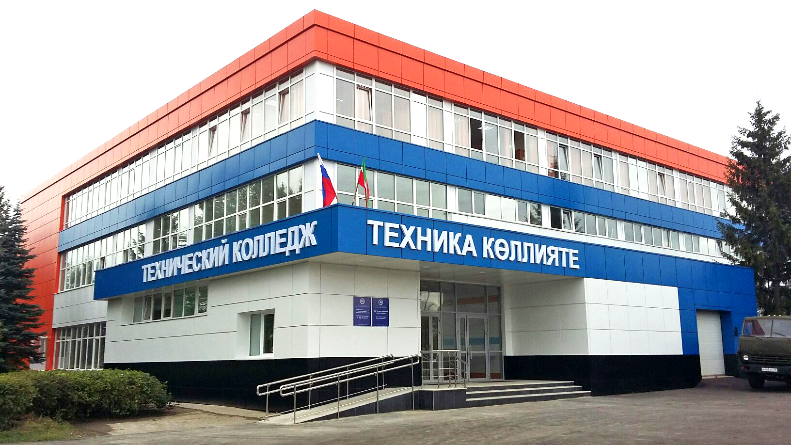

Slide 2
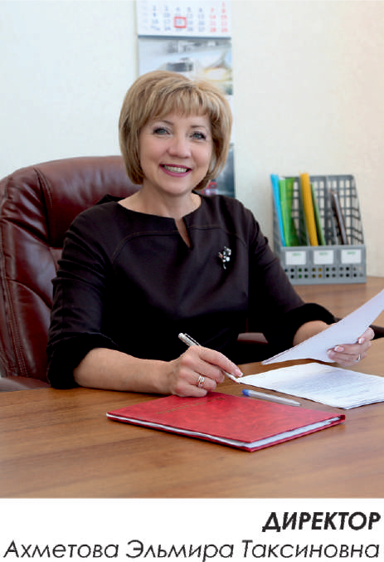
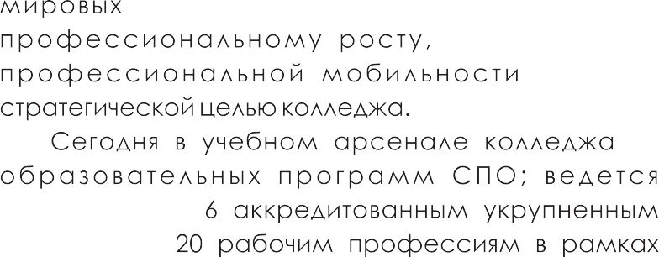

Slide 3
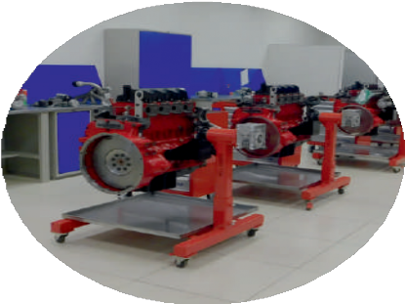
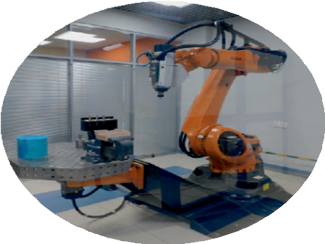
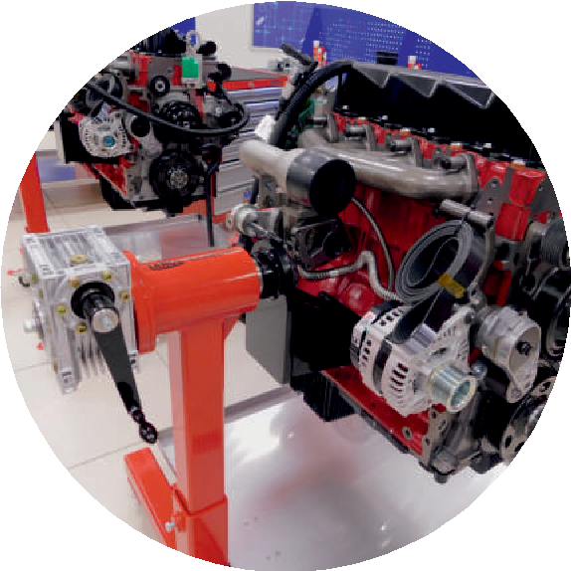
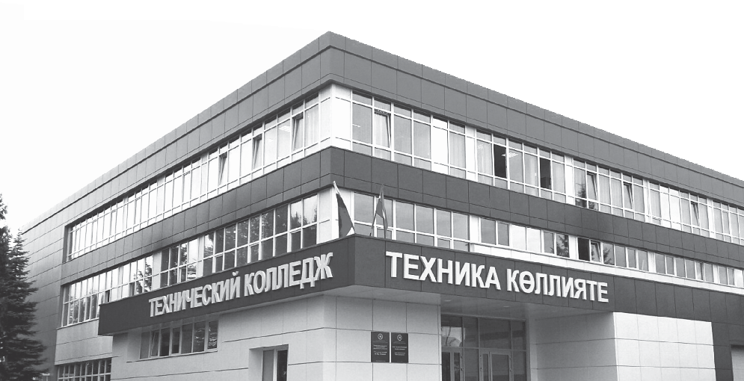

Slide 6
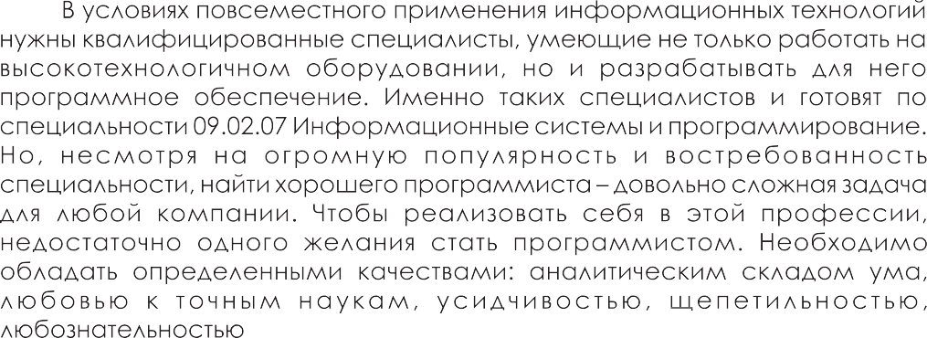
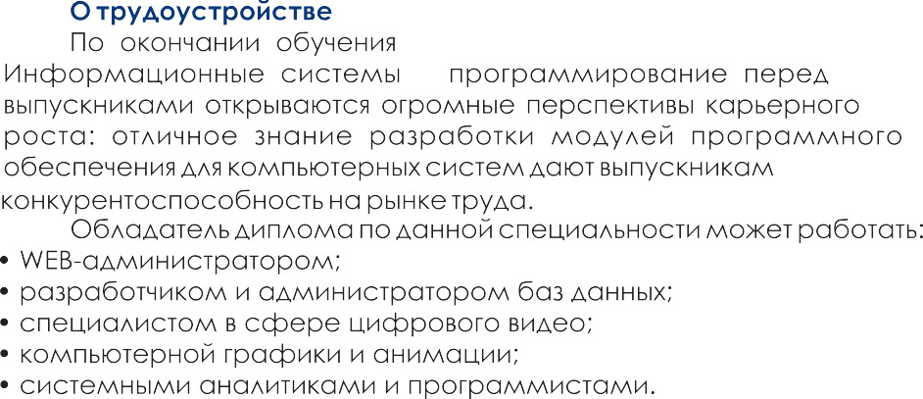
25 бюджетных мест

Slide 7
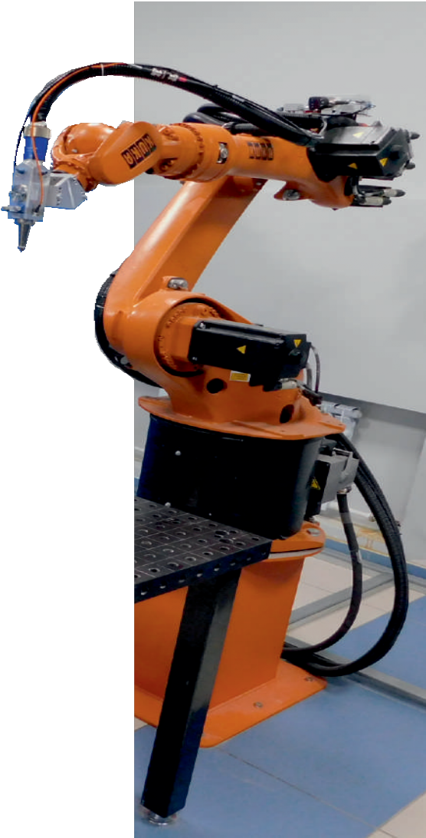
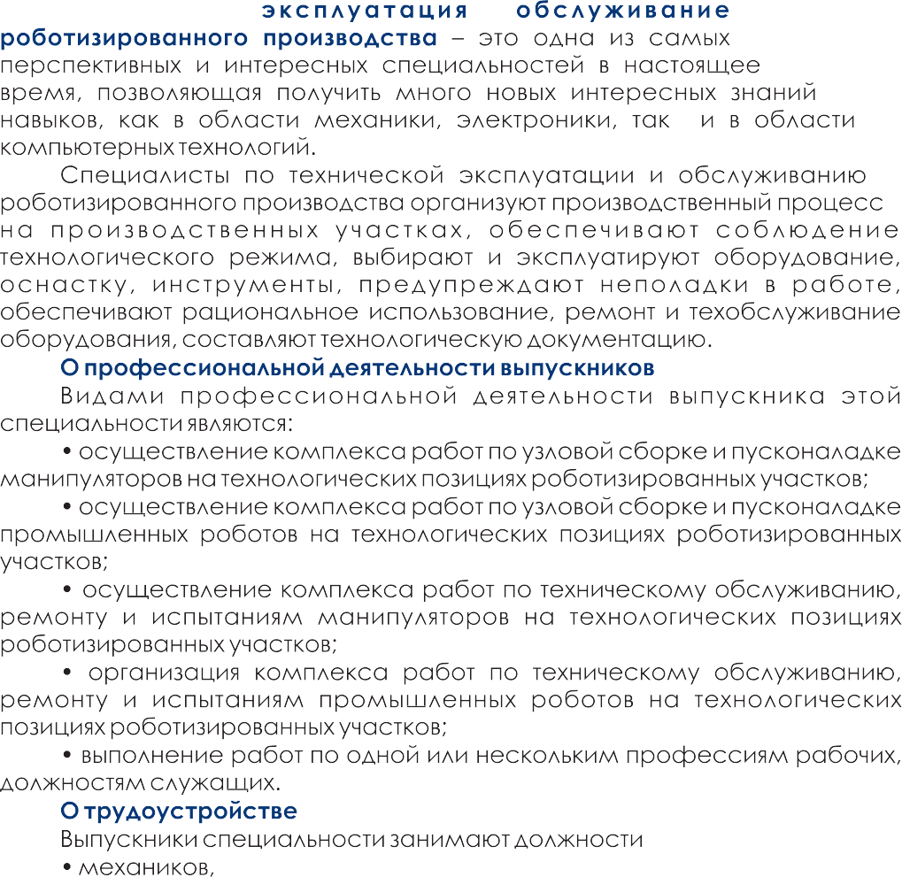
25 бюджетных мест

Slide 8
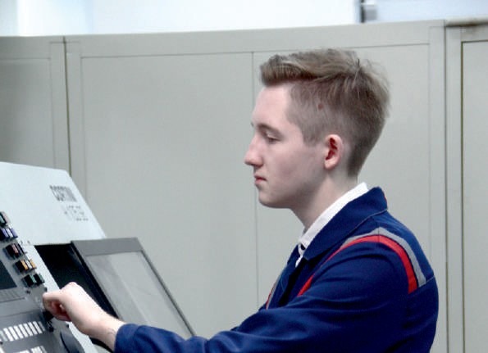
15.02.16
Квалификация: Техник
Форма обучения: Очная
Основа обучения: Бюджетная, внебюджетная
Срок обучения на базе 9 классов:
3 года 8 месяцев
50 бюджетных мест

Slide 9
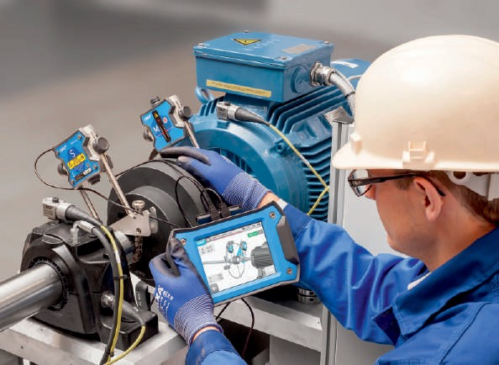
25 бюджетных мест

Slide 10
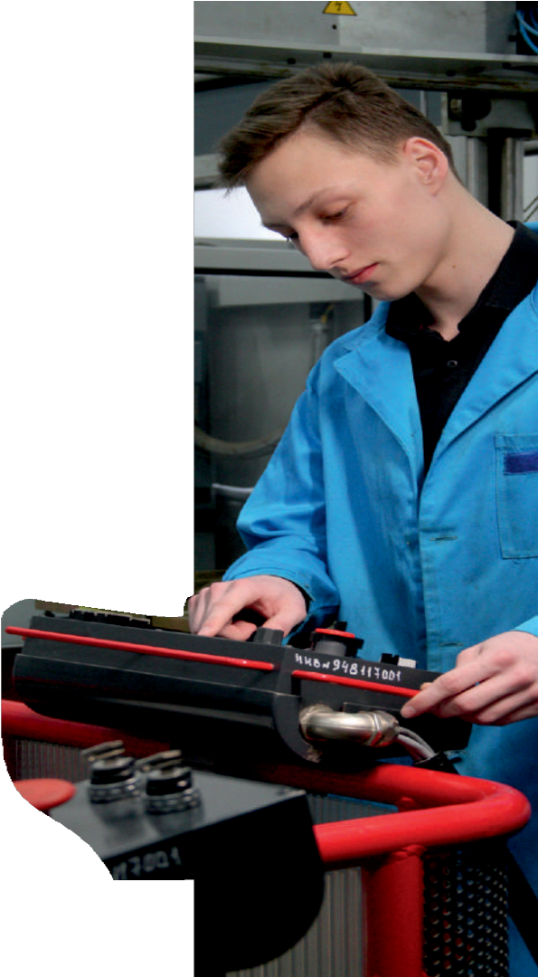
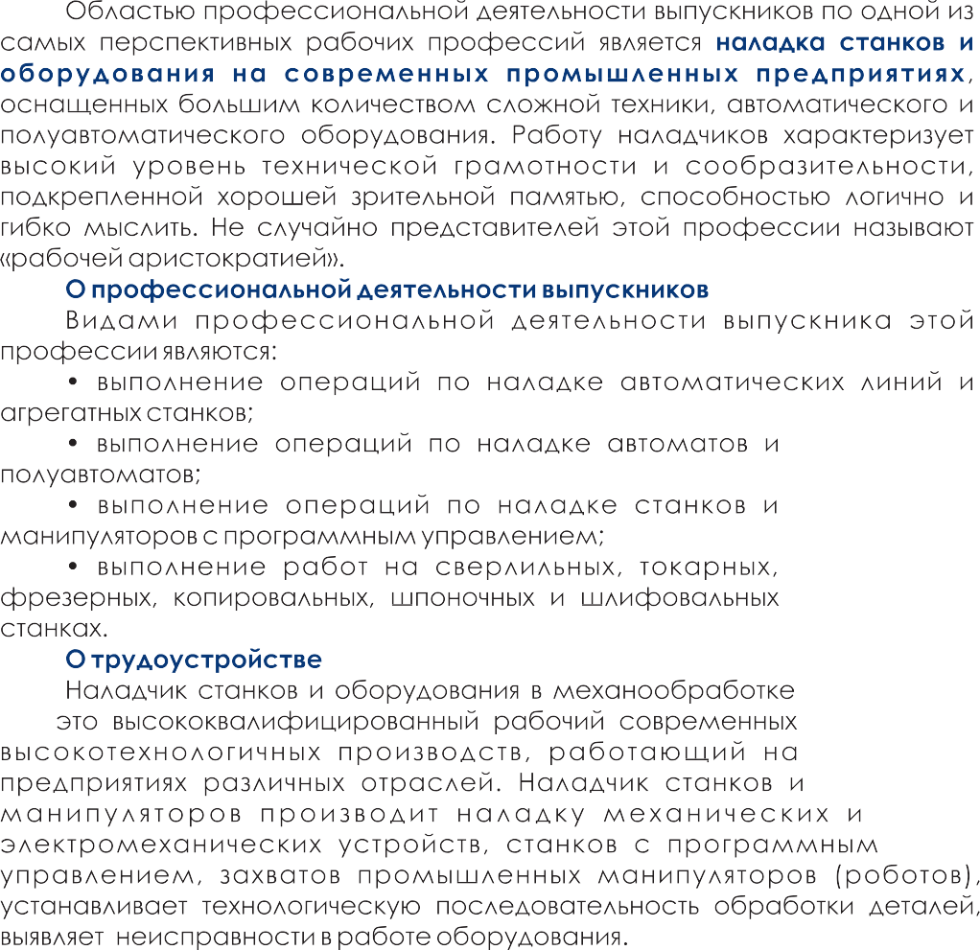
15.01.23
Квалификация:
Наладчик станков и манипуляторов с программным
управлением, станочник широкого профиля
Форма обучения: Очная
Основа обучения: Бюджетная, внебюджетная
Срок обучения на базе 9 классов:
2 года 5 месяцев
50 бюджетных мест

Slide 11
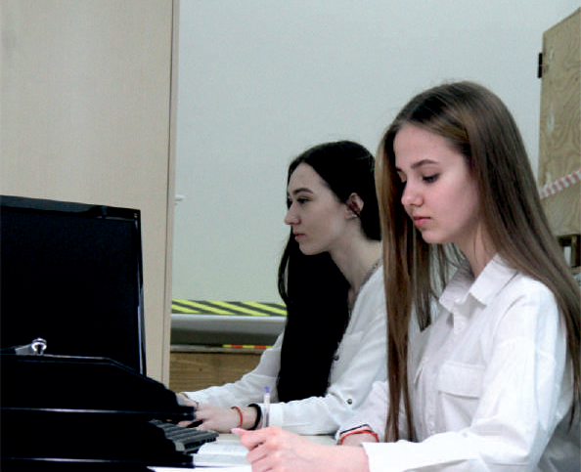
Квалификация: Техник
Форма обучения: Очная
Основа обучения: Внебюджетная
Срок обучения на базе 9 классов:
3 года 10 месяцев
30 платных мест

Slide 12
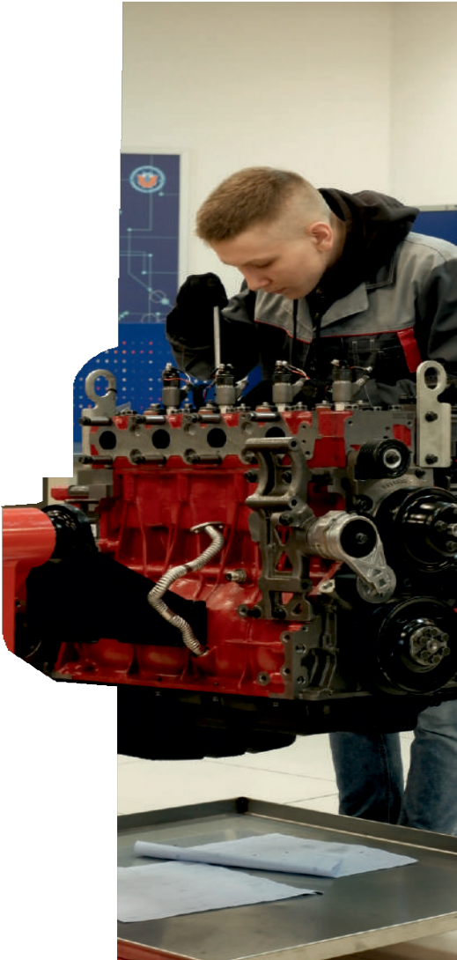
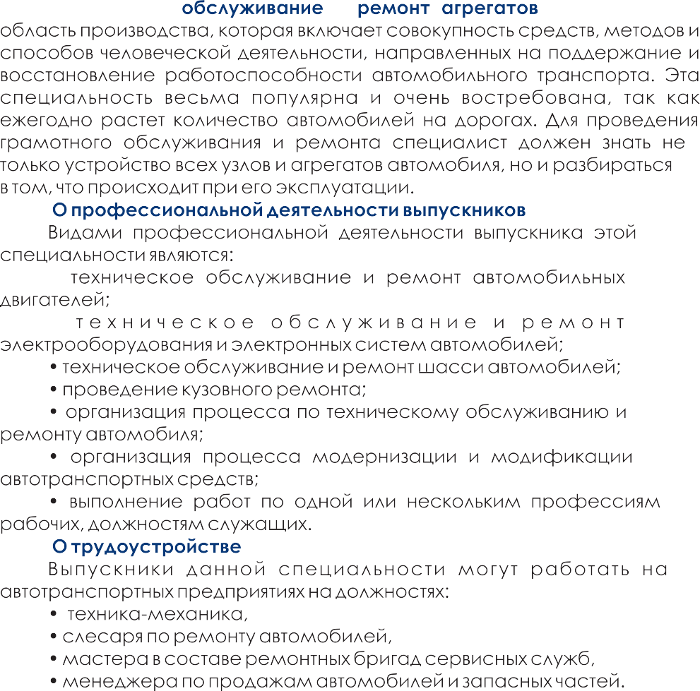
25 бюджетных мест

Slide 13
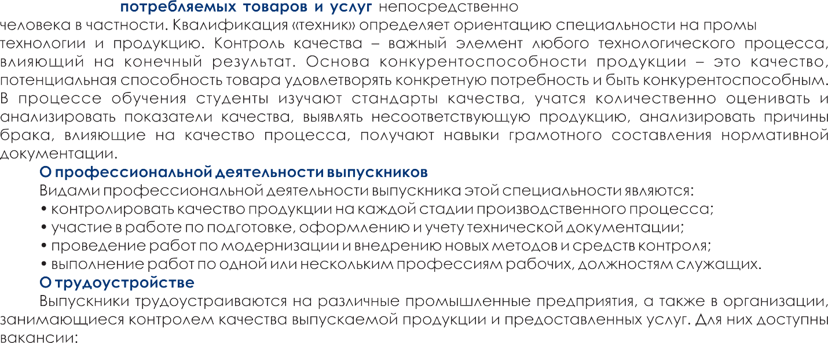
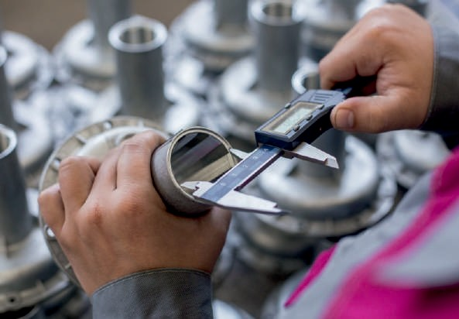
Квалификация: Техник
Форма обучения: Очная
Основа обучения: Бюджетная, внебюджетная
Срок обучения на базе 9 классов:
2 года 10 месяцев
25 бюджетных мест

Slide 14
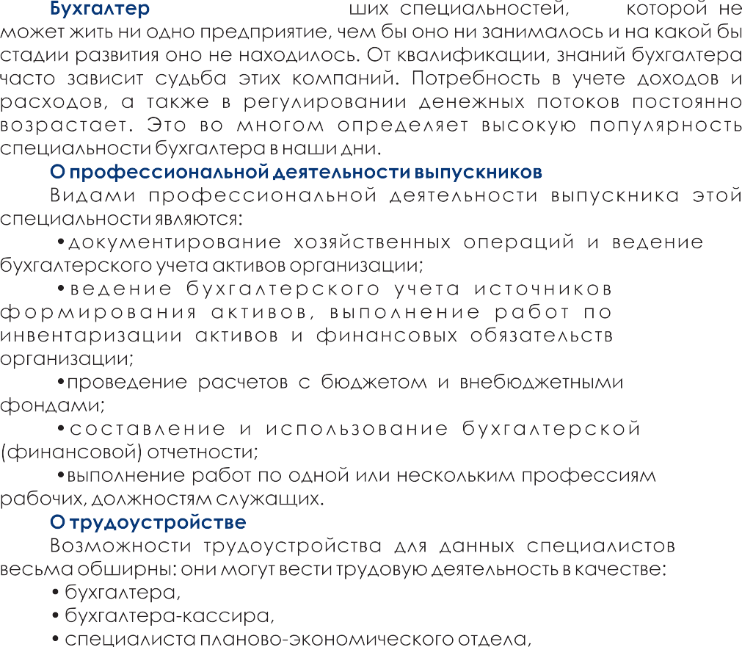
Квалификация: Бухгалтер
Форма обучения: Очная
Основа обучения: Внебюджетная
Срок обучения на базе 9 классов:
2 года 10 месяцев
30 платных мест

Slide 16
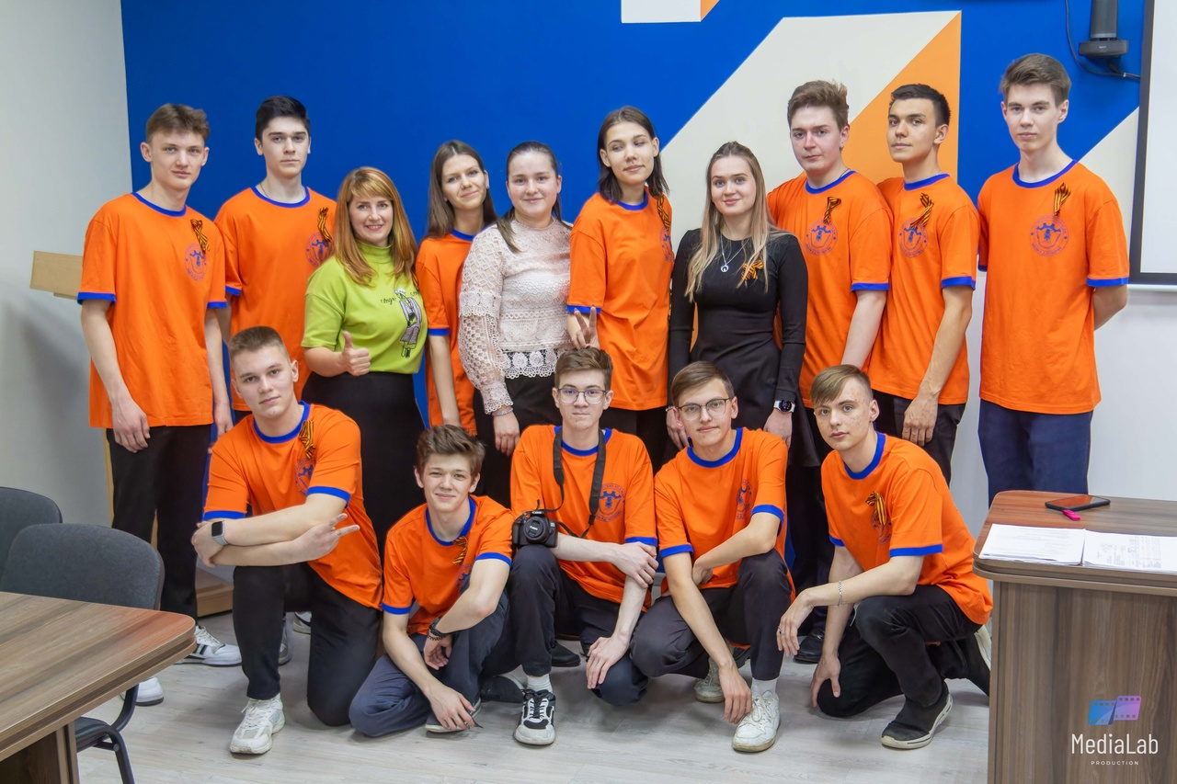
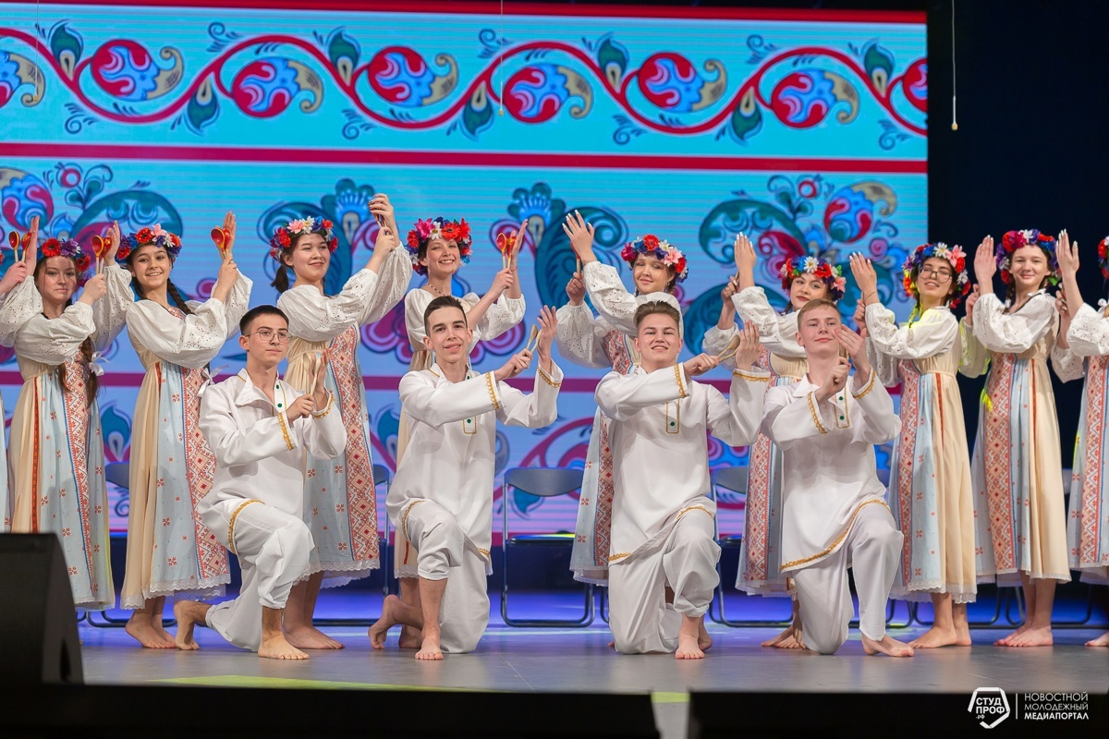
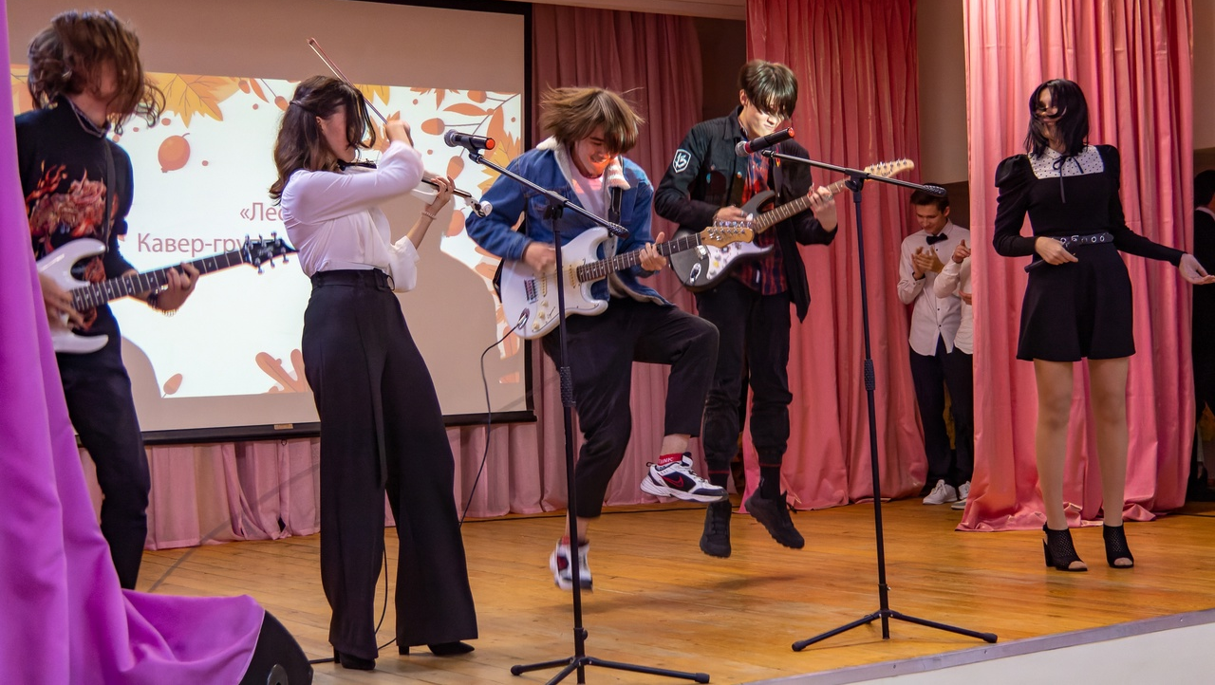
С целью развития системы студенческого самоуправления и привлечения студентов к участию в управлении воспитательным процессом; формирования молодежных объединений студентов; вовлечения обучающихся в активную работу социально значимой направленности в колледже действуют студенческие объединения:
Студенческий совет «Поташовцы»
Студия MediaLab
Добровольческий отряд «Данко»
Клуб КВН «Мармия Килату»
Студенческий спортивный клуб «Спарта»
МСБ «Форпост»
Музейный совет
Вокально-инструментальная студия «Поющие»
Танцевальная студия «POWER»
Ансамбль ложкарей «Созвездие».

Slide 17
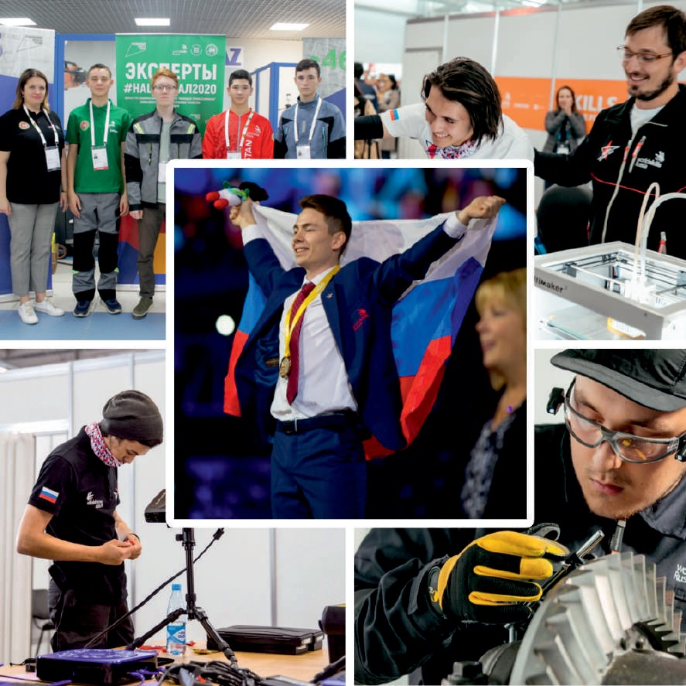
КОЛЛЕДЖ ЯВЛЯЕТСЯ CПЕЦИАЛИЗИРОВАННЫМ
ЦЕНТРОМ КОМПЕТЕНЦИЙ
- Интернет вещей
- Обслуживание грузовой техники
- Обслуживание тяжелой техники
- Промышленная робототехника
- Управление складированием
- Реверсивный инжиниринг
- Металловедение
- Водитель грузовика

Slide 18
КОНТАКТНАЯ
ИНФОРМАЦИЯ

Slide 19
СПАСИБО ЗА ВНИМАНИЕ!

